Slide 1
AKŞAR ÇOK PROGRAMLI ANADOLU LİSESİ
REHBERLİK SERVİSİ
YÜKSEKÖĞRETİM KURUMLARI SINAVI
TANITIM TOPLANTISI

Slide 3
YÜKSEK ÖĞRETİM KURUMLARI SINAVI NE ZAMAN ?
TYT
23 HAZİRAN 2018
CUMAERTESİ
SAAT:10.15
AYT
24 HAZİRAN 2018
PAZAR
SAAT:10.15
SONUÇ TARİHİ
31 TEMMUZ 2018
YDT
24 HAZİRAN 2018
PAZAR
SAAT:15.45

Slide 4
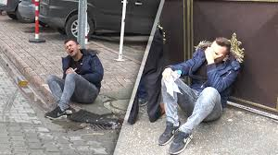
kulağInIza Küpe !!!!!!
15 dakika kuralı

Slide 5
DİKKAT: Eğitim bilgisi:
Eğitim bilgisi MEB e-okul sistemi kaynaklı olan adaylardan bu bilgilerinde güncelleme gereken;
son sınıf öğrencileri kendi okullarına,
mezun adaylar ise İlçe Milli Eğitim Müdürlüklerine
Başvurarak bilgilerini güncellemeleri gerekmektedir.

Slide 8
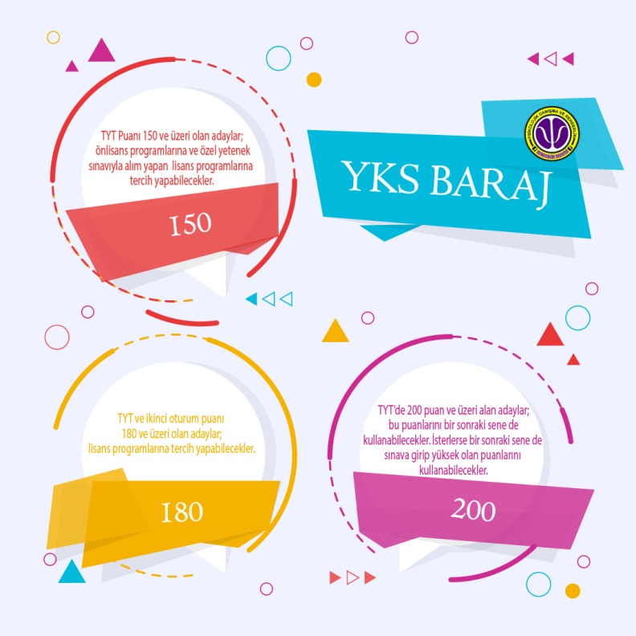

Slide 9
TYT – Puanı ≥ 200 BİR SONRAKİ YIL KULLANMA ŞANSI

Slide 12
Bütün testler tek kİtapçIkta
AYT’de adaylar, hesaplanmasını istedikleri puan türü için gereken testleri cevaplayacaklardır.

Slide 18
OBP YERLEŞTİRME PUANLARINA NASIL EKLENECEK ?
Ortaöğretim bitirme notları en küçüğü 250, en büyüğü 500 olmak üzere ortaöğretim başarı puanına dönüştürülecektir.
Ortaöğretimde alınan 100 üzerinden diploma notu, 5 ile çarpılarak Ortaöğretim Başarı Puanına (OBP) dönüştürülecektir. Böylece, 50 olan en düşük diploma notu için OBP 250 olacak, en yüksek 100 olan diploma notu için de OBP 500 olacaktır. OBP 0,12 ile çarpılarak yerleştirmeye eklenecek puan ortaya çıkacaktır.
!!!Diploma notu bildirilmeyen adayların diploma notu ile 50’nin altında olan diploma notları, 50 olarak değerlendirmeye alınacaktır.

Slide 19
ÖRNEK: Ali’nin liseyi bitirme notu 80 olsun
Bu liseyi bitirme notunu 5 ile çarparak OBP’ye dönüştürmemiz gerekiyor.
80 $×$ 5 $=400$
400 Ali’nin ortaöğretim başarı puanıdır.
Son olarak 400 ile 0,12’yi çarparak yerleştirme puanıma eklenecek sayıyı bulacağım.
400$×0,12=$48

Slide 20
Ek puan verİlecek mİ ?
Bir mesleğe yönelik program uygulayan ortaöğretim kurumları mezunlarının ön lisans programına yerleştirilirken OBP’nin 0,06 katsayısı ile çarpımından elde edilecek ek puanları da yerleştirme puanlarına eklenecektir.
Bu ek puanlardan yararlanmak için adayların ön lisans programları için 150 veya daha yüksek puan almış olmaları gerekmektedir.

Slide 21
Örnek: Ali’ye zaten 48 puan gelmişti. Bu puan hangi alanı tercih ederse etsin kendisine eklenecek. Eğer Ali Bilişim ya da Yiyecek İçecek hizmetleri alanından mezun olup bu alanla ilgili 2 yıllık bir bölüm yazmayı düşünseydi:
80 $×5=400$
400 $×0,06=24$
$puan daha yerleştirme puanına eklenecekti.$

Slide 22
Meslekİ ve Teknİk Ortaöğretİm Kurumu MezunlarInIn Ek PuanlarI İle Yerleşebİleceklerİ Ön Lİsans ProgramlarI
BİLİŞİM TEKNOLOJİLERİ ALANI VE TÜM DALLARI
Basım ve Yayın Teknolojileri TYT
Basın ve Yayıncılık TYT
Bilgi Güvenliği Teknolojisi TYT
Bilgisayar Operatörlüğü TYT
Bilgisayar Programcılığı TYT
Bilgisayar Teknolojisi TYT
Bilgi Yönetimi TYT
Coğrafi Bilgi Sistemleri TYT
Görsel İletişim TYT
Grafik Tasarımı TYT
İnternet ve Ağ Teknolojileri TYT
Mobil Teknolojileri TYT
Sağlık Bilgi Sistemleri Teknikerliği TYT
Sahne ve Gösteri Sanatları Teknolojisi TYT
Web Tasarımı ve Kodlama TYT

Slide 23
YİYECEK İÇECEK HİZMETLERİ ALANI VE TÜM DALLARI
Aşçılık TYT
Gemi Aşçılığı TYT
Gıda Teknolojisi TYT
İkram Hizmetleri TYT
Kültürel Miras ve Turizm TYT
Otobüs Kaptanlığı TYT
Sağlık Turizmi İşletmeciliği TYT
Turist Rehberliği TYT
Turizm Animasyonu TYT
Turizm ve Otel İşletmeciliği TYT
Turizm ve Seyahat Hizmetleri TYT

Slide 24
HOSTESLİK
Sivil Havacılık Kabin Hizmetleri TYT
MUTFAK
Et ve Ürünleri Teknolojisi TYT

Slide 25
KURUM BESLENMESİ
Çay Tarımı ve İşleme Teknolojisi TYT
Endüstriyel Tavukçuluk TYT
Et ve Ürünleri Teknolojisi TYT
Gıda Kalite Kontrolü ve Analizi TYT
Kümes Hayvanları Yetiştiriciliği TYT
Meyve ve Sebze İşleme Teknolojisi TYT
Süt ve Ürünleri Teknolojisi TYT
Un ve Unlu Mamuller Teknolojisi (Değirmencilik) TYT
Yağ Endüstrisi TYT
Zeytincilik ve Zeytin İşleme Teknolojisi TYT

Slide 26
TABLO 3B.2 Teknoloji Fakültesi / Sanat ve Tasarım Fakültesi / Turizm Fakültesi Lisans Programları
Teknoloji Fakültelerinin / Sanat ve Tasarım Fakültelerinin / Turizm Fakültelerinin aşağıda yer alan lisans programlarına mesleki ve teknik ortaöğretim kurumlarının aşağıda belirtilen alan/dallarından mezun olan adaylar öncelikli olarak yerleştirilecektir.
Kontenjanların boş kalması durumunda diğer ortaöğretim kurumlarının diğer alan/dallarından mezun olan adaylar da tercih ettikleri takdirde bu kontenjanlara yerleştirileceklerdir.

Slide 27
BİLİŞİM TEKNOLOJİLERİ ALANI VE TÜM DALLARI
Adli Bilişim Mühendisliği (M.T.O.K.) SAY
Bilgisayar Mühendisliği (M.T.O.K.) SAY
Bilişim Sistemleri Mühendisliği (M.T.O.K.) SAY
Biyomedikal Mühendisliği (M.T.O.K.) SAY
Elektrik-Elektronik Mühendisliği (M.T.O.K.) SAY
Yazılım Mühendisliği (M.T.O.K.) SAY

Slide 28
YİYECEK İÇECEK HİZMETLERİ ALANI VE TÜM DALLARI
Gastronomi ve Mutfak Sanatları (M.T.O.K.) SÖZ
Rekreasyon Yönetimi (M.T.O.K.) SÖZ
Seyahat İşletmeciliği ve Turizm Rehberliği (M.T.O.K.) EA
Turizm İşletmeciliği (M.T.O.K.) EA

Slide 29
OKUL BİRİNCİLERİ
Ortaöğretim okullarını birincilikle bitiren adaylar için yükseköğretim programlarında okul birincisi kontenjanı bulunmaktadır. Okul birincileri, genel kontenjan (öncelikle) ve okul birincisi kontenjanı göz önünde tutularak merkezî yerleştirme ile yerleştirme puanlarının yeterli olduğu en üst tercihlerine yerleştirilmektedir.
2017-2018 öğretim yılı okul birincileri bu kontenjanlardan, 2018-YKS'ye girmek koşuluyla, sadece 2018-YKS'de yararlanırlar.

Slide 30
SInav Ücretlerİnİ hangİ bankalara yatIracagIz?
Akbank, Finansbank ve Halkbank’ın ATM, internet bankacılığı ve şubelerinden yatırabilirsiniz.
Ziraat Bankası sadece internet bankacılığı ve mobil bankacılık (Şubelerden ve ATM’den ücret yatırılmaz.)

Slide 31
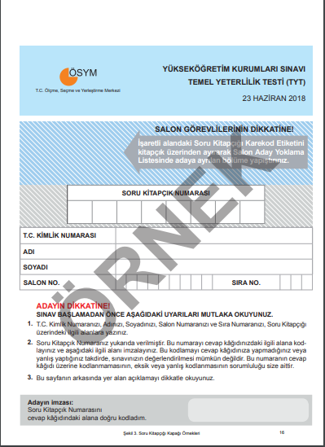

Slide 32
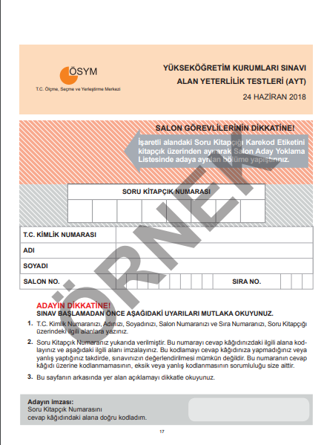

Slide 33
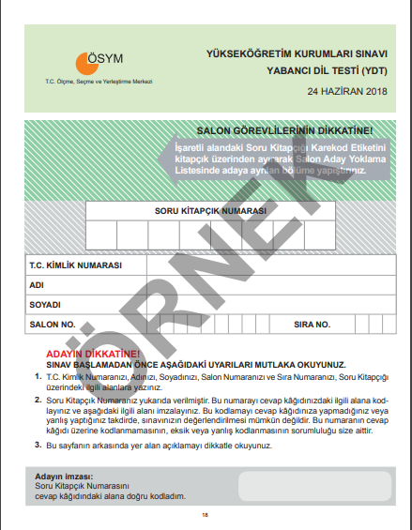

Slide 34
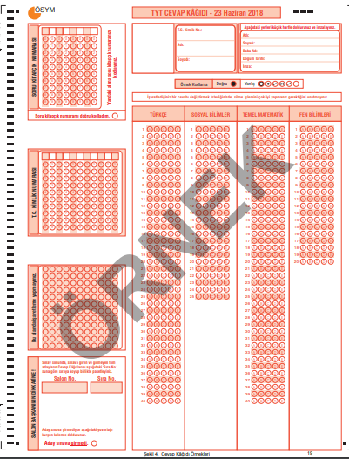

Slide 35
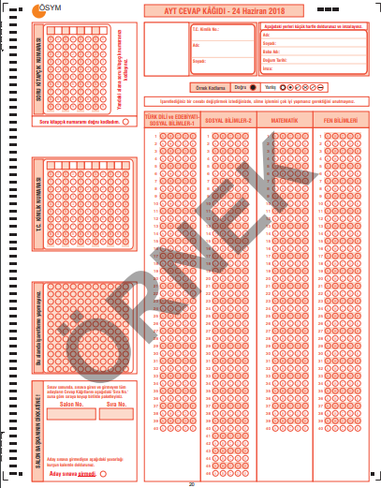

Slide 36
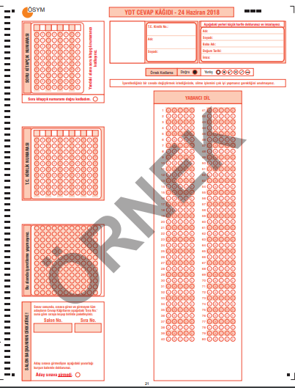

Slide 37
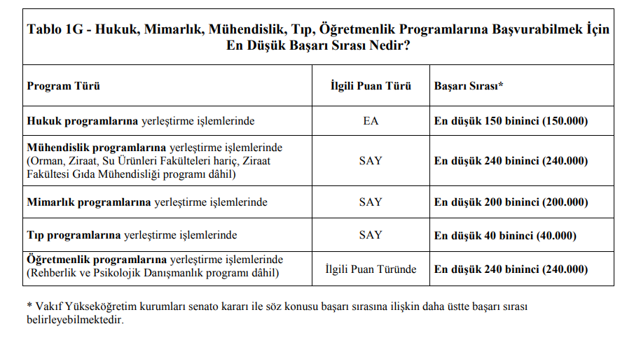

Slide 38
AklImda delİ sorular var kIsmIna geçelİm

Slide 39
TYT ile YGS puan türleri karşılaştırıldığında nasıl bir farklılık görülmektedir?
YGS’de 6 puan türü vardı (YGS-1, YGS-2, YGS-3, YGS-4, YGS-5, YGS-6).
TYT’de ise her aday için sadece bir puan hesaplanacaktır. Bu puan,Temel YeterlilikTesti Puanı (TYT-Puanı)’dır.

Slide 40
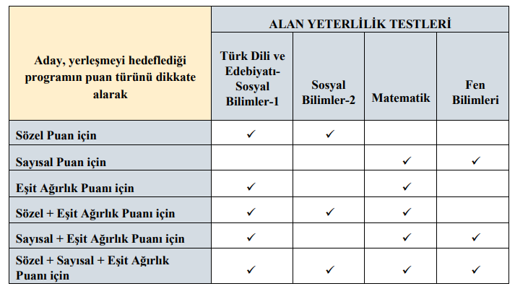
Adaylar ikinci oturumdaki Alan Yeterlilik Testlerinin hangilerini cevaplandırabilir?

Slide 41
TYT Puanında elde edilen 200 ve üzeri puanın ikinci yılda da kullanılması, her yıl değişen soruların kolaylık ve zorluk dereceleri açısından sorun oluşturabilir mi?
Adayların, sınava girenler içindeki başarı sırası referans alınarak, aldıkları puan takip eden yıldaki bu başarı sıralamasının karşılığına gelen puana dönüştürülecektir. Bu şekilde farklı yıllarda sınava giren adaylar için hak kaybının önüne geçilerek adil bir puanlama yapılmış olacaktır.

Slide 42
Yükseköğretim Kurumları Sınav ücreti ne kadar olacaktır?
Temel Yeterlilik Testi, Alan Yeterlilik Testi ve Yabancı Dil Testi oturumlarının her biri 50 TL’dir.

Slide 43
Meslek Yüksekokullarına yerleştirme sürecinde 2017 yılında, 6 farklı YGS puan türü vardı. 2018 yılında uygulanacak TYT sisteminde de farklı puan türleri olacak mı?
Hayır. Daha önce de bildirildiği gibi; Adaylar, tek TYT-Puanı ile herhangi bir MYO programını tercih edebileceklerdir.

Slide 69
JANDARMA VE SAHİL GÜVENLİK FAKÜLTESİNE GİRMEK İSTEYEN ADAYLAR İÇİN GENEL BAŞVURU KOŞULLARI
JSGA Fakültesi adayların ön başvurularını www.jandarma.gov.tr adresinden Haziran-Temmuz ayları arasında YKS sınav sonuçları açıklanmadan önce alacaktır.
Jandarma Genel Komutanlığı kendi seçme sınavlarını (Boy-Kilo, Mülakat, Spor) YKS sınav sonuçları açıklandıktan sonra yapacaktır.
Jandarma ve Sahil Güvenlik Fakültesine girmek isteyen adayların Jandarma Genel Komutanlığı kendi seçme sınavından ve YKS sınavından aldıkları puanlara göre sıralamaları yapılarak sonuçlar faaliyet takvimiyle birlikte www.jandarma.gov.tr ve www.jsga.edu.tr adreslerinden ilan edecektir.

Slide 70
ARANAN NİTELİKLER:
Düzeltilmemiş nüfus kaydına göre, başvuru yapılan yılın 1 Ocak tarihi itibariyle yirmi bir yaşını bitirmemiş olmak,
Başvuru yapılan yıl Yükseköğretim Kurumları Sınavına (YKS) {Temel Yeterlilik Testi (TYT) ile Alan Yeterlilik Testlerine (AYT)} katılmış ve tespit edilen taban puanı veya üzerinde not almış olmak, şehit ve gazi eş ve çocukları için belirlenen taban puanın en az % 80’ini almış olmak,

